Slide 1
基于OV7670边沿检测的
小车测速和超速抓拍存储
第七组

Slide 2
图像处理：
摄像头及VGA显示
数据处理
灰度处理+二值化
边沿检测
Sobel算子
测速模块：
状态机
速度判断
SD卡模块：
状态机
BRAM读取
图片地址分配

Slide 3
图像处理

Slide 4
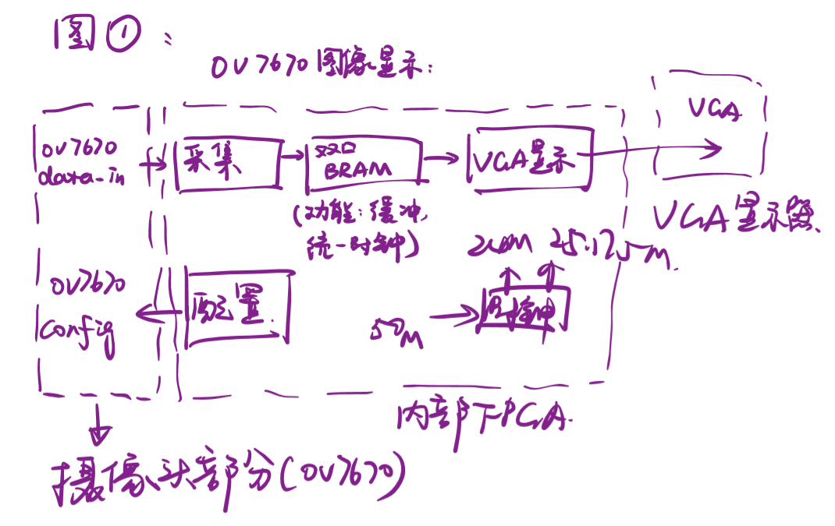
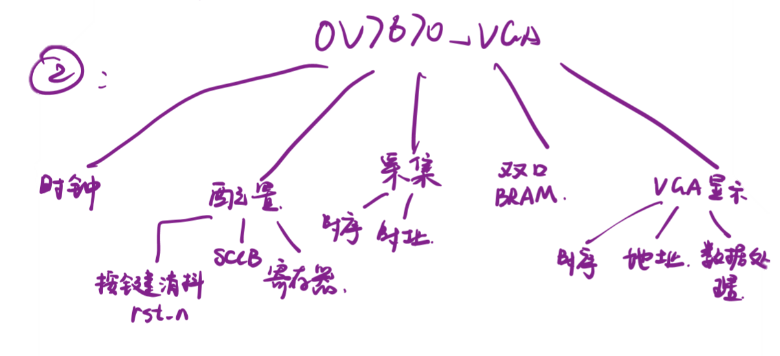
摄像头

Slide 5
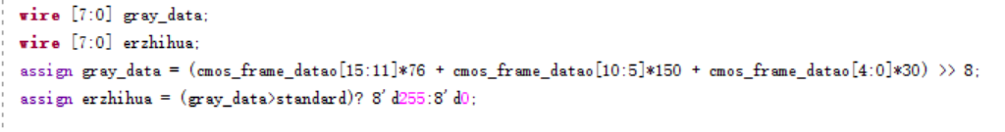
数据处理
灰度处理
二值化
彩色转灰度公式 ：
gray = R*0.299 + G*0.587 + B*0.114;
精度为8

Slide 6
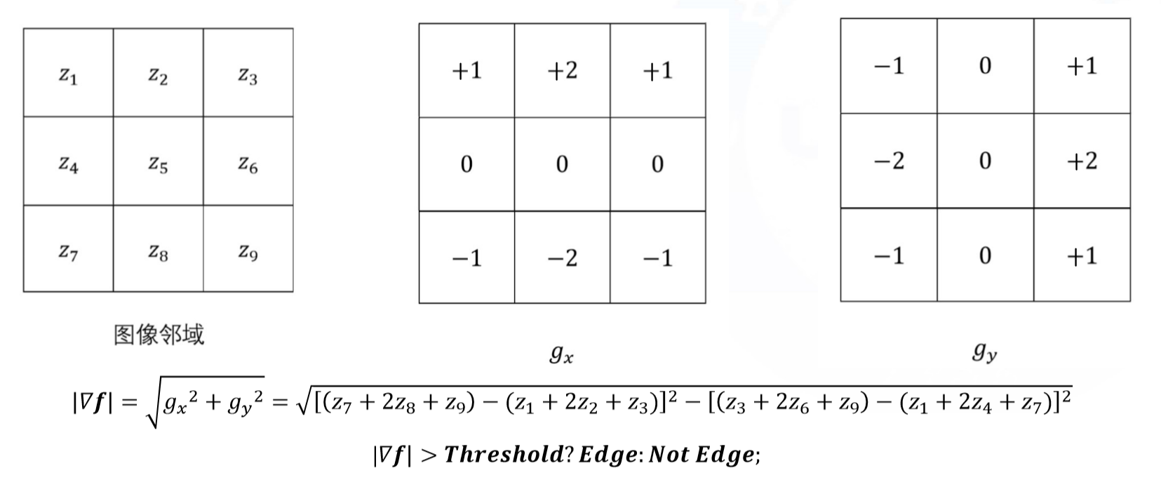
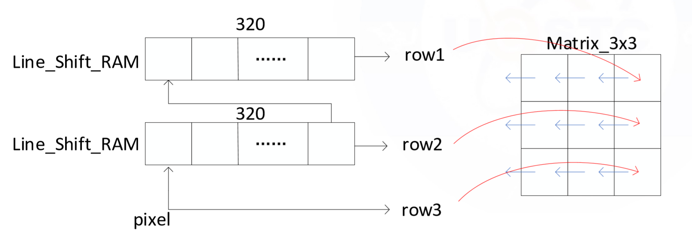
边沿检测 Sobel算子

Slide 7
测速模块

Slide 8
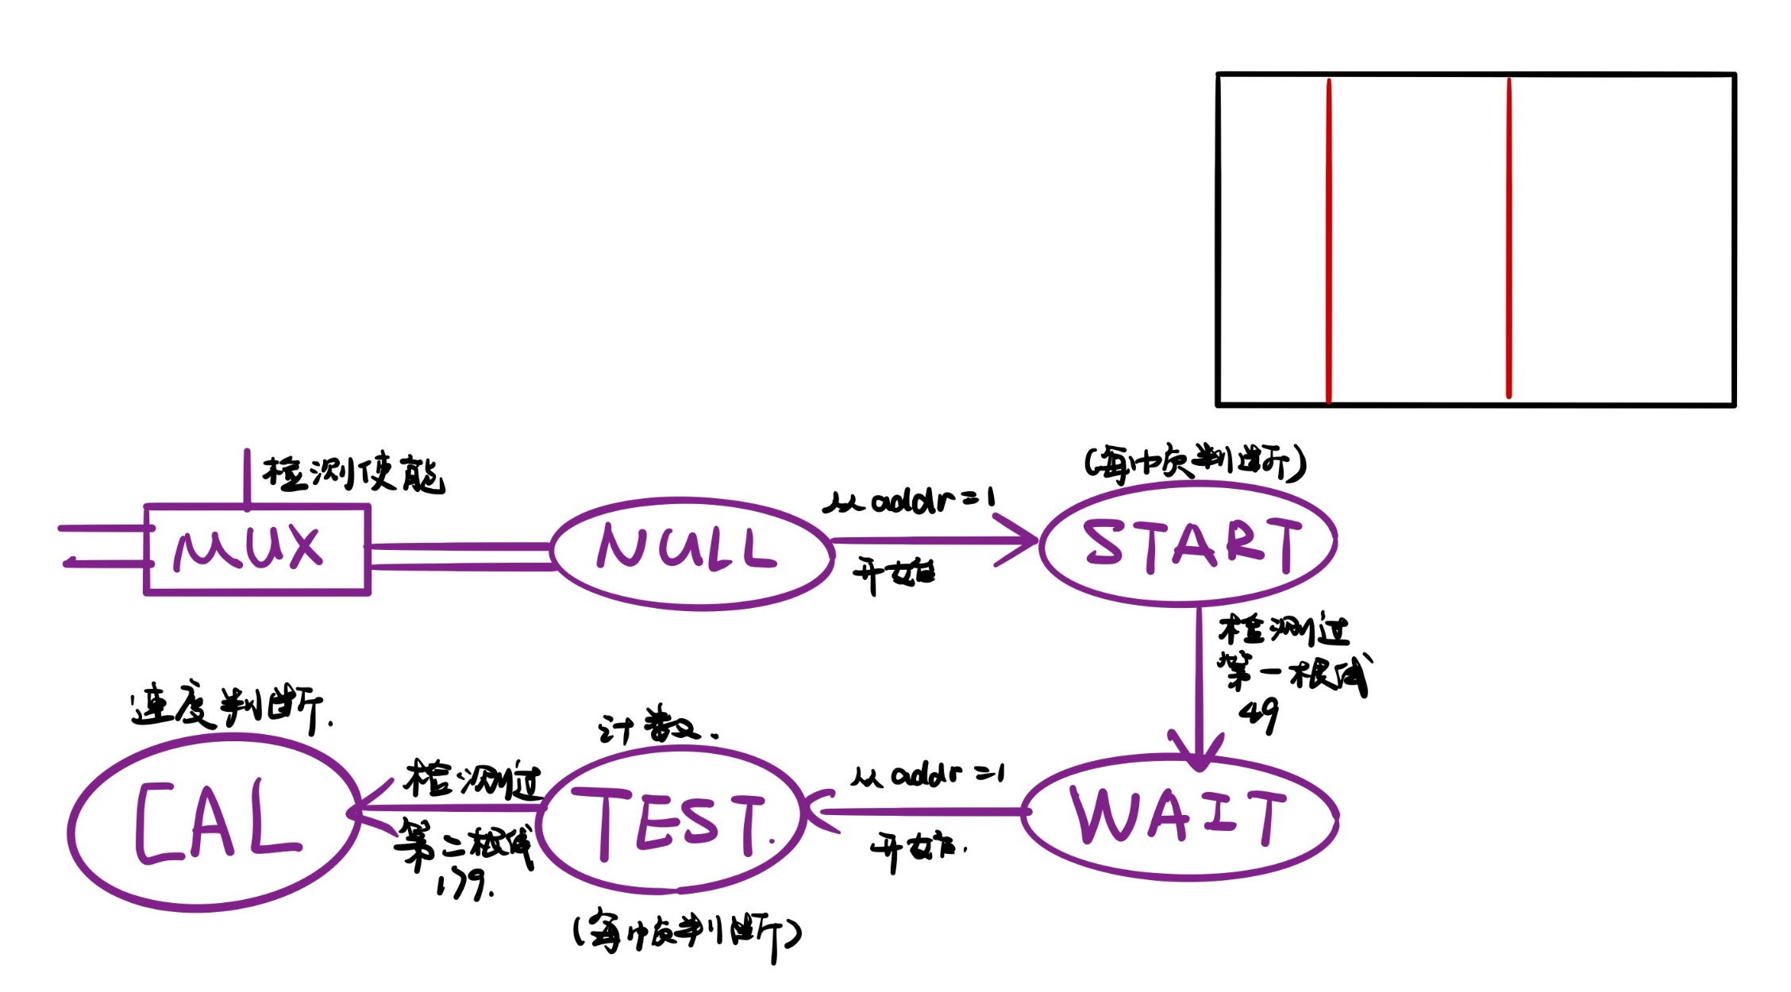
测速模块：
状态机（看代码）

Slide 9
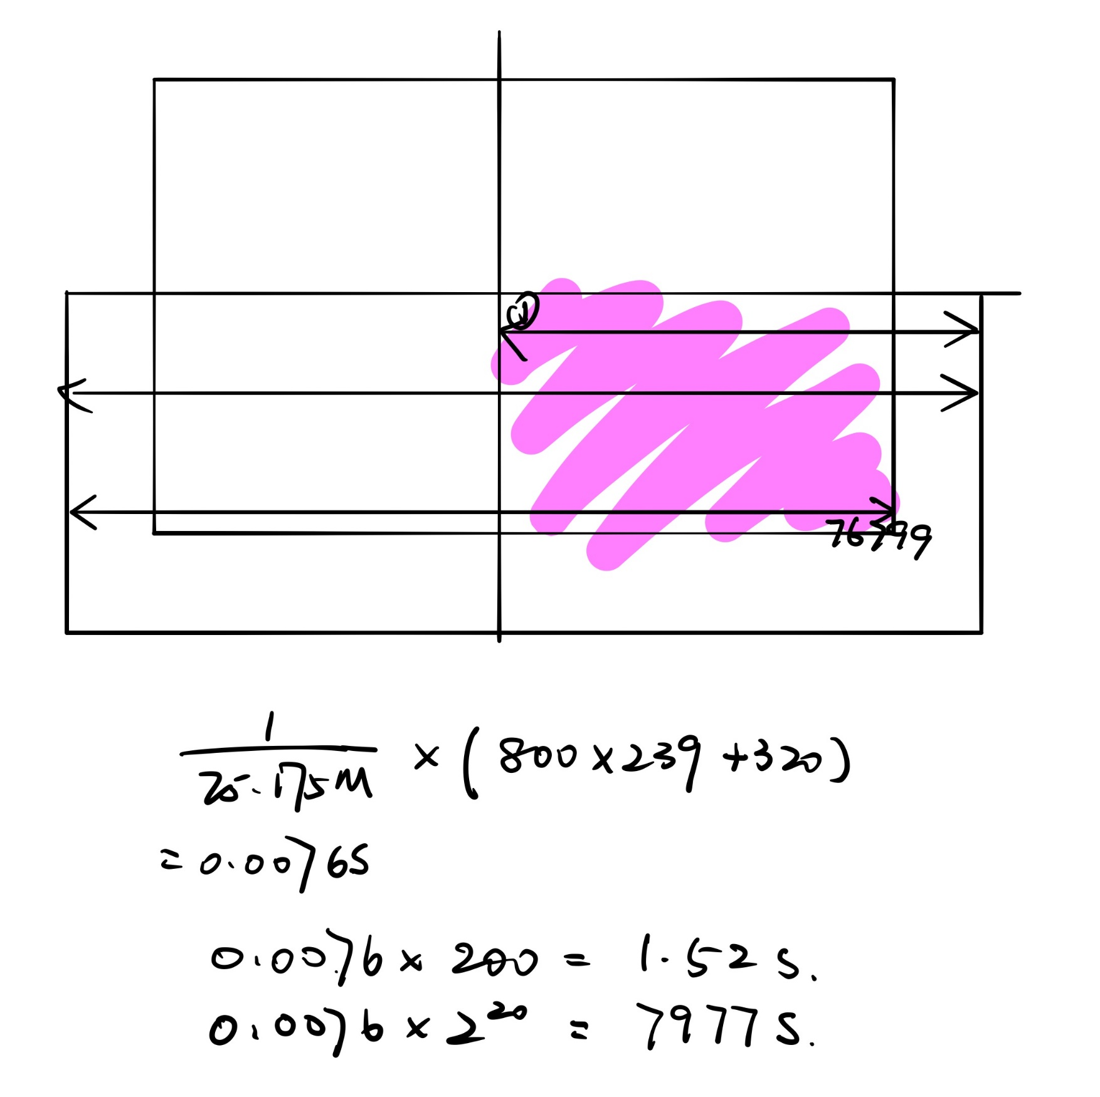
测速模块：
速度判断

Slide 10
SD卡模块

Slide 11
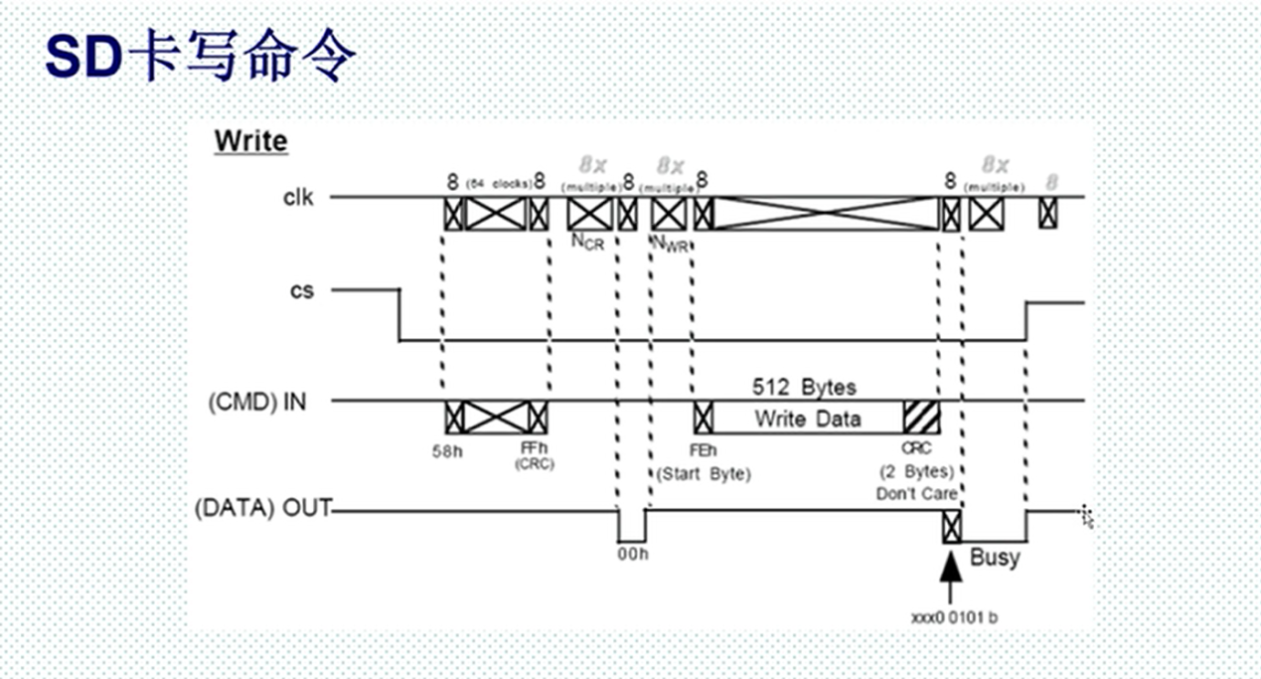
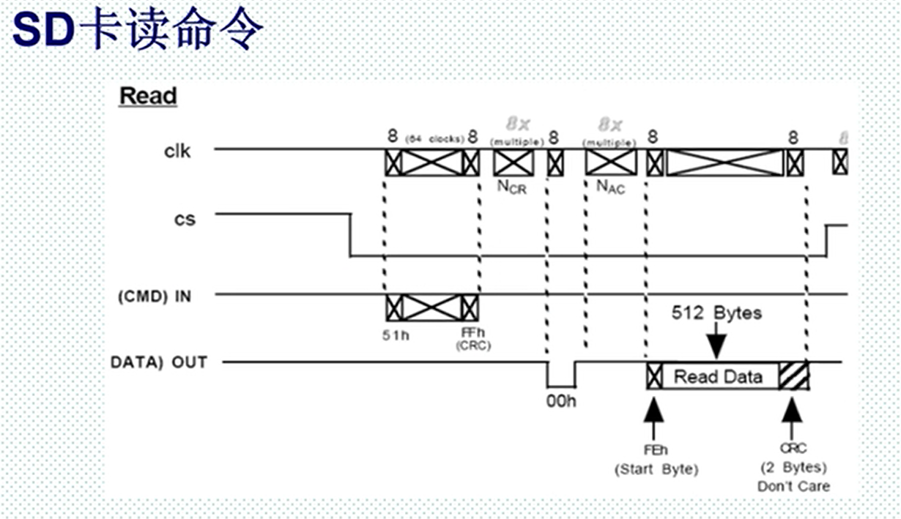

Slide 12
改进和发展：
实际环境中：
计算变化差值而非单纯读取边沿检测数据；
摄像头性能：距离、感光、清晰度；
摄像头安装位置，长度和速度计算。
界面优化：
VGA上显示速度和超速情况；
存储照片时同时记录拍照日期和车速；
测速限制：
结合实际考虑溢出问题。
电脑端SD卡图片可视化。

